Slide 1
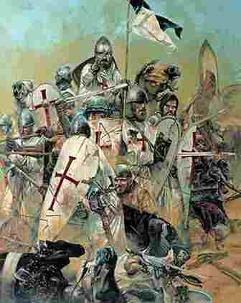
Kirkko-Keskiajan mahtitekijä

Slide 2
Kirkko keräsi veroja
Vaikutti voimakkaasti ihmisten maailmankuvaan
Teki ristiretkiä
Kirkon sotaretkiä, jotka suuntautuivat pääosin Lähi-Itään 1000-luvun alkupuolella.
Kirkko yhdisti hajanaista Eurooppaa
Kirkko vaikutti tieteeseen ja taiteeseen, jotka olivat uskonnollisia.

